Slide 1


ELEMENTOS FUNDAMENTAIS
DOS DONS ESPIRITUAIS
Notes:
© Copyright Showeet.com - Modelos gratuitos do PowerPoint

Slide 2

DONS ESPIRITUAIS
CONTEMPORÂNEOS
DONS ESPIRITUAIS

Slide 3


3 ASPECTOS A RELEMBRAR
DIVERSIDADE
UNIVERSALIDADE
INTENSIDADE

Slide 4


Chamamos de implícitos e contemporâneos os dons espirituais que são citados de maneira indireta na Bíblia.
DONS IMPLÍCITOS E
CONTEMPORÂNEOS

Slide 5


OUTRAS REFERÊNCIAS BÍBLICAS QUE APRESENTAM DONS ESPIRITUAIS DE FORMA IMPLÍCITA:
1 Coríntios 1:5-7;
1 Coríntios 13:1-3,8;
2 Coríntios 8:7;
1 Tessalonicenses 5:19,20;
1 Pedro 4.10,11.

Slide 6

(1) Sofrimento ou martírio;
(2) Pobreza voluntária;
(3) Celibato;
(4) Exorcismo ou libertação;
(5) Missionário transcultural;
(6) Música e louvor;
(7) Pregação;
(8) Oração ou intercessão;
(9) Hospitalidade;
(10) Amizade;
(11) Criatividade artística;
(12) Organização.

Slide 7
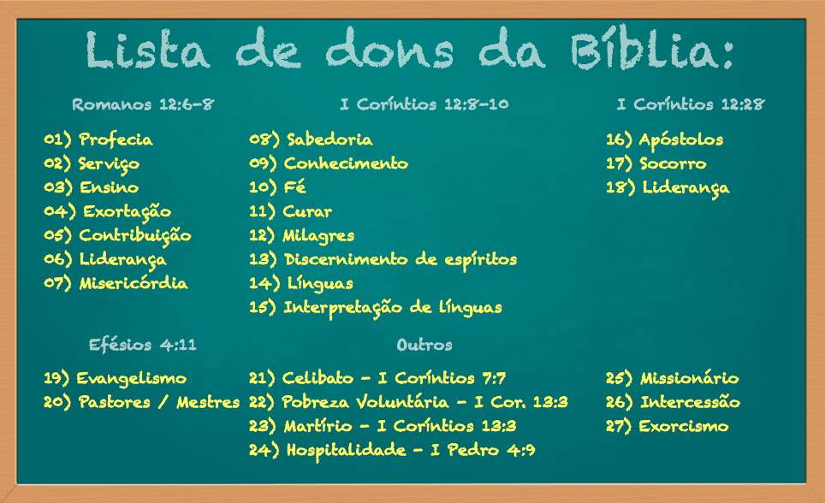

Todos os cristãos os possuem dons.

Slide 8

1 PEDRO 4:10,11
¹⁰ Cada um administre aos outros o dom como o recebeu, como bons despenseiros da multiforme graça de Deus.
¹¹ Se alguém falar, fale segundo as palavras de Deus; se alguém administrar, administre segundo o poder que Deus dá; para que em tudo Deus seja glorificado por Jesus Cristo, a quem pertence a glória e poder para todo o sempre. Amém.
Notes:
© Copyright Showeet.com - Modelos gratuitos do PowerPoint

Slide 9

SOFRIMENTO E MARTÍRIO
É A CAPACIDADE QUE DEUS TEM DADO A CERTOS MEMBROS DO CORPO DE CRISTO, PARA SOFRER, PELA FÉ, ATÉ MESMO A MORTE, AO MESMO TEMPO EM QUE EXIBE UMA ATITUDE JUBILOSA E VITORIOSA, QUE REDUNDE NA GLORIA DE DEUS.

Slide 10

SOFRIMENTO E MARTÍRIO
  REFERÊNCIAS BÍBLICAS: MT 5:10-12; AT 7:54-60; 8:1-14; 20:22-24; 1CO 13:3; 2CO 1:8-11; 2CO 11:21-33; 12:9,10; FP 1:12-14; 1PE 2:20-25; 4:12-16.
  ATIVIDADES RELACIONADAS: ENFRENTAMENTO DE DIFICULDADES EM FAVOR DO EVANGELHO, DEDICAÇÃO À TAREFAS QUE EXIJAM SACRIFÍCIO,, TESTEMUNHO DE FÉ E CONFIANÇA EM DEUS.

Slide 11
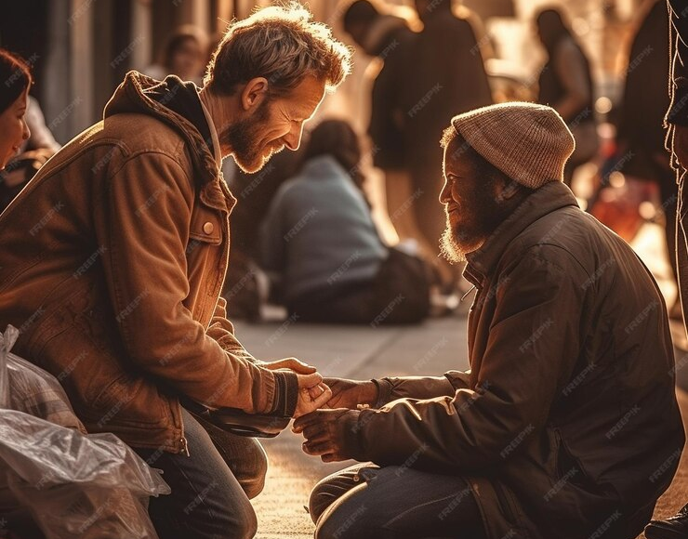
POBREZA VOLUNTÁRIA
CAPACIDADE DE RENUNCIAR AOS BENS MATERIAIS E AOS BENEFÍCIOS DE UMA ESTRUTURA FINANCEIRA PARA ADOTAR UM ESTILO DE VIDA simples e modesto, marcado por desprendimento e dedicação a Deus.
A pobreza voluntária, precisa ser uma escolha da pessoa portadora do dom e não uma imposição das circunstâncias.

Slide 12
POBREZA VOLUNTÁRIA
  REFERÊNCIAS BÍBLICAS: EC 5:10; AT 2:44,45; 4:32-37; 1CO 13:3; 2CO 6:10; FP 4:11-13; 1TM 6:10; TG 5:3.
  ATIVIDADES RELACIONADAS: ORAÇÃO INTERCESSORA, TESTEMUNHO DE VIDA SIMPLES, ACONSELHAMENTO A JOVENS, TRABALHO EM FAVOR DOS POBRES DA COMUNIDADE.

Slide 13

CELIBATO
CAPACIDADE DE PERMANECER SOLTEIRO E FELIZ SEM SOFRER DEMASIADA TENTAÇÃO SEXUAL. Quem tem o dom do celibato vive feliz sem um cônjuge porque foi dotado por Deus de uma capacidade especial para conviver com esta situação com relativo contentamento, aproveitando o tempo e as oportunidades para servir melhor à causa de Deus na aplicação de seus outros dons espirituais.

Slide 14
CELIBATO
  REFERÊNCIAS BÍBLICAS: MT 19:10-12; 1CO 7:7,8; 32-35; 1TM 4:1-5.
  ATIVIDADES RELACIONADAS: DEDICAÇÃO AO SERVIÇO EVANGELÍSTICO EM LUGARES ERMOS, MINISTÉRIOS DE TEMPO INTEGRAL, TRABALHO COM PRESIDIÁRIOS, FUNDAÇÃO DE IGREJAS, MINISTÉRIOS COM CRIANÇAS, MISSÃO TRANSCULTURAL, APOIO AOS OUTROS MINISTÉRIOS.

Slide 15

MISSIONÁRIO TRANSCULTURAL
CAPACIDADE DE COLOCAR SEUS DONS EM PRÁCTICA EM UM CONTEXTO CULTURAL DIFERENTE. O membro com este dom sente-se à vontade com pessoas diferentes, mesmo sob circunstâncias difíceis e desconfortáveis,

Slide 16

MISSIONÁRIO TRANSCULTURAL
  REFERÊNCIAS BÍBLICAS: AT 9:13-17; 11:19-26; 13:1-3; 14:21-28; RM 1:5; 1CO 9:19-23; GL 1:15-17; EF 3:6-8.
  ATIVIDADES RELACIONADAS: VISITA A ENFERMOS, ORAÇÃO INTERCESSORA, EVANGELISMO ALÉM-MAR, FUNDAÇÃO DE NOVAS IGREJAS, PENETRAÇÃO EM CAMPOS MISSIONÁRIOS FRONTEIRIÇOS, EVANGELISMO PÚBLICO.

Slide 17

MÚSICA
CAPACIDADE DE EDIFICAR OS OUTROS ATRAVÉS DA VOZ, DA COMPOSIÇÃO OU DO USO HABILIDOSO DE ALGUM INSTRUMENTO MUSICAL.
Frequentemente, vemos pessoas que dominam as três áreas da música, ficando evidente a intensidade do dom espiritual.

Slide 18

MÚSICA
  REFERÊNCIAS BÍBLICAS: 1SM 16:14-26; 18:6; 1CR 15:20; 25:6; 2CR 29:26; 2RS 3:5; SL 150:1-6; EC 2:8; NM 12:46; 1CO; 16.4-7; 25:1-7; 14:26; EF 5:18-20; CL 3:15-17; AP 18:22.
  ATIVIDADES RELACIONADAS: LIDERANÇA DE EQUIPES DE LOUVOR, GRUPOS E CORAIS, DIREÇÃO DE MOMENTOS DE LOUVOR NA IGREJA E EM EVENTOS, COMPOSIÇÃO DE HINOS, HABILIDADE COM INSTRUMENTOS, CANTO CONGREGACIONAL.

Slide 19

PREGAÇÃO
É A ESPECIAL CAPACITAÇÃO QUE O ESPÍRITO SANTO CONCEDE A ALGUNS CRISTÃOS PARA APRESENTAREM AS VERDADES DAS ESCRITURAS DE FORMA ENVOLVENTE, BELA E CONVINCENTE, ATRAINDO OS OUVINTES PARA MAIS PERTO DE DEUS

Slide 20
PREGAÇÃO
  REFERÊNCIAS BÍBLICAS: AT 2:14-36; 3:11-26; 1CO 2:4; 1TS 2:13; 2TM 4:17; TT 1:3.
  ATIVIDADES RELACIONADAS: PREGAÇÃO PÚBLICA, CAMPANHAS EVANGELÍSTICAS, PALESTRAS EDUCATIVAS, ENSINO, MOTIVAÇÃO DE GRUPOS, DAR TREINAMENTOS E AULAS SOBRE TEMAS ESPECÍFICOS.

Slide 21

OUTROS DONS

Slide 22

OUTROS DONS
Oração ou intercessão;
Exorcismo ou libertação
Hospitalidade;
Amizade;
Criatividade artística;
Organização.

Slide 23
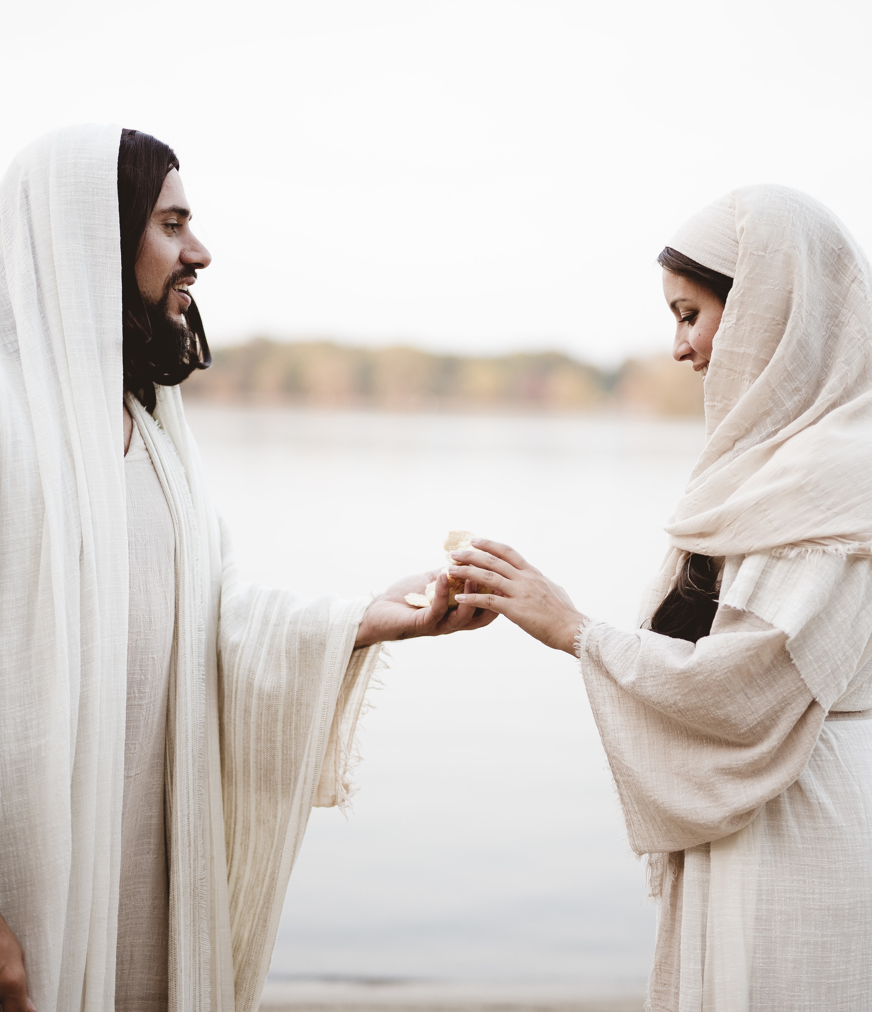

Certamente existem muitos outros dons contemporâneos que não foram mencionados aqui, os quais o tempo e a experiência irão revelar...

Slide 24

Depois de observar esta lista parcial de dons espirituais, podemos nos identificar com alguns deles e encontrar nosso lugar no corpo de Cristo.

Slide 25
ELEMENTOS FUNDAMENTAIS
DOS DONS ESPIRITUAIS
Notes:
© Copyright Showeet.com - Modelos gratuitos do PowerPoint

Slide 26


